Slide 1
Структура и организация работы родильного дома.
Санитарно-эпидемический режим родильного дома
Презентацию подготовили:
Студенты КГБПОУ ММТ 213 группы
Штейнберг Вера
Батраченко Евгений

Slide 2
Правовые основы организации медицинской помощи на современном этапе
Статья 37. Организация оказания медицинской помощи
Федерального закона от 21.11.2011 № 323-ФЗ
«Об основах охраны здоровья граждан в Российской Федерации»
(в ред. Федерального закона от 25.12.2018 N 489-ФЗ)
1. Медицинская помощь, за исключением медицинской помощи, оказываемой в рамках клинической апробации, организуется и оказывается:
1) в соответствии с положением об организации оказания медицинской помощи по видам медицинской помощи;
2) в соответствии с порядками оказания медицинской помощи;
3) на основе клинических рекомендаций;
4) с учетом стандартов медицинской помощи.
NB!!! Положения статьи 37 Закона не распространяются на медицинскую помощь, оказываемую в рамках клинической апробации

Slide 3
Принципы организации медицинской помощи
в службе детства и родовспоможения
Доступность и своевременность медицинской помощи
Безопасность и надёжное качество
Этапность, преемственность и современный уровень медицинских технологий
Удовлетворение потребностей женского населения в оказании акушерско-гинекологической помощи
Выполнение государственных гарантий бесплатного оказания гражданам медицинской помощи
Пациентоориентированность
Эффективность использования имеющихся ресурсов

Slide 4
Критерии акушерских стационаров первой группы (1 уровень)
отсутствие круглосуточного (пребывания) поста врачей-специалистов: акушера-гинеколога, врача-неонатолога и врача - анестезиолога-реаниматолога
медицинские организации, имеющие в составе ургентный родильный зал
госпитализация пациентов низкой группы риска в соответствии
с показаниями

Slide 5
Показания для госпитализации беременных женщин, рожениц,
родильниц в акушерский стационар 1-ой группы
отсутствие показаний для планового кесарева сечения;
отсутствие экстрагенитальных заболеваний у беременной женщины;
экстрагенитальные заболевания, не требующие проведения диагностических и лечебных мероприятий по их коррекции, в том числе:
1) увеличение щитовидной железы без нарушения функции;
2) миопия I и II степени без изменений на глазном дне;
3) хронический пиелонефрит без нарушения функции;
4) инфекции мочевыводящих путей вне обострения и др.;
отсутствие осложнений при данной беременности: протеинурия во время беременности, гипертензивные расстройства (гестационная артериальная гипертензия, преээклампсия), задержка роста плода;
головное предлежание плода при массе плоде до 4000 г и нормальных размерах таза матери;
отсутствие в анамнезе:
мертворождения и ранней неонатальной смерти новорожденного ребенка
преждевременных родов
преэклампсии, эклампсии
4) отслойки плаценты
5) гипотонического кровотечения
6) глубоких разрывов мягких тканей родовых путей
7) родовой травмы у новорожденного

Slide 6
Показания для госпитализации в ургентный родильный зал
Показания для госпитализации | Пациент
Активная фаза родов, то есть открытие маточного зева 4 см и более | Роженица
2-ой период родов, потуги | Роженица
Роды вне родильного дома (отделения) | Родильница, новорожденный ребенок
Экстренное и/или неотложное состояние со стороны женщины и/или плода, по акушерским показаниям | Беременная женщина, роженица

Slide 7
Критерии акушерского стационара второй группы (2 уровень)
Акушерский стационар второй группы | Характеристика
Родильный дом (отделения), в том числе профилированные по патологии | палаты интенсивной терапии (отделение анестезиологии-реанимации) для женщин палаты реанимации и интенсивной терапии для новорожденных беременные, роженицы среднего риска
Межрайонный перинатальный центр, имеющий в составе | отделение анестезиологии-реанимации (палаты интенсивной терапии) для женщин 2) выездная бригада скорой медицинской помощи анестезиологии-реанимации по решению руководителя медицинской организации 3) палаты (отделения) реанимации и интенсивной терапии для новорожденных 4) пост патологии новорожденных и недоношенных детей по решению руководителя медицинской организации
 | 5) беременные, роженицы среднего риска

Slide 8
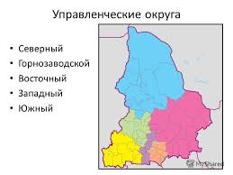
Межрайонные перинатальные центры в составе:
ГАУЗ СО «Краснотуранская ГБ»
ГАУЗ СО «Демидовская ГБ»
ГАУЗ СО «Ирбитская центральная городская больница»
ГАУЗ СО «Городская больница города Первоуральск»
ГАУЗ СО «Детская городская больница г. Каменск-Уральский»
ГАУЗ СО «Городская больница г. Асбест»

Slide 9
Показания для госпитализации беременных женщин, рожениц,
родильниц в акушерский стационар 2-ой группы
Экстрагенитальные заболевания:
пролапс митрального клапана без гемодинамических нарушений;
компенсированные заболевания дыхательной системы (без дыхательной недостаточности);
заболевания желудочно-кишечного тракта: хронический гастрит, дуоденит, колит;
эндокринные заболевания: гестационный сахарный диабет на диетотерапии, заболевания щитовидной железы с признаками гипо- или гиперфункции (компенсация, субкомпенсация);
заболевания органов зрения (миопия высокой степени с изменениями на глазном дне, отслойка сетчатки в анамнезе);
перенесенные в анамнезе черепно-мозговые травмы, травмы позвоночника, таза
психические заболевания;

Slide 10
Показания для госпитализации беременных женщин, рожениц,
родильниц в акушерский стационар второй группы
Осложнения беременности и факторы риска:
переношенная беременность;
предполагаемый крупный плод;
анатомическое сужение таза I - II степени;
тазовое предлежание плода;
низкое расположение плаценты, подтвержденное при УЗИ в сроке 34 - 36 недель (за исключением наличия рубца на матке после операции кесарева сечения);
мертворождение в анамнезе;
рубец на матке после кесарева сечения при отсутствии признаков несостоятельности рубца для планового кесарева сечения;
рубец на матке после оперативных вмешательств на матке (кроме кесарева сечения), при отсутствии признаков несостоятельности рубца и расположении плаценты вне рубца
беременность после лечения бесплодия любого генеза, беременность после экстракорпорального оплодотворения и переноса эмбриона;
преждевременные роды при сроке беременности 34 - 36 недель, при возможности оказания реанимационной помощи новорожденному в полном объеме и отсутствии возможности направления в акушерский стационар третьей группы (уровня);
антенатальная гибель плода при отсутствии показаний для госпитализации в акушерский стационар третьей группы;
преэклампсия умеренная

Slide 11
Критерии акушерского стационара третьей «А» группы (3 уровень)
Акушерский стационар третьей «А» группы | Характеристика
Третья «А» группа (уровень) – перинатальный центр | отделение анестезиологии-реанимации для женщин отделение реанимации и интенсивной терапии для новорожденных отделение патологии новорожденных и недоношенных детей (II этап выхаживания) акушерский дистанционный консультативный центр: с отделением телемедицины с выездными бригадами скорой медицинской помощи анестезиологии-реанимации 5) беременные, роженицы, родильницы, новорожденные дети высокого риска

Slide 12
Показания для госпитализации беременных женщин, рожениц, родильниц в акушерский стационар третьей «А» группы
возраст беременной женщины менее 18 лет;
осложнения беременности и родов:
– преждевременные роды, включая дородовое излитие околоплодных вод, при сроке беременности менее 34 недель;
– предлежание плаценты;
– задержка роста плода;
– изоиммунизация при беременности;
– метаболические заболевания плода, требующие лечения сразу после рождения;
– водянка плода;
– много- и маловодие;
– состояния и заболевания плода (плодов), требующие выполнения фетальных вмешательств;
– расположение плаценты в месте локализации рубца на матке после оперативных вмешательств;
– подозрение на врастание плаценты по данным УЗИ или магнитно-резонансной томографии;
– поперечное и косое положение плода;
– преэклампсия, эклампсия и их осложнения; холестаз, гепатоз беременных;
– рубец на матке при наличии признаков несостоятельности;
– беременность после реконструктивно-пластических операций на половых органах, разрывов промежности III-IV степеней при предыдущих родах;
– антенатальная гибель плода при наличии критерием для госпитализации в акушерский стационар третьей «А» группы;
– многоплодная беременность (тремя и более плодами), а также двойня при наличии осложнений или риска их возникновения, характерных для многоплодной беременности: фето-фетальный трансфузионный синдром, диссоциированное развитие плодов, внутриутробная гибель одного из плодов.

Slide 13
Показания для госпитализации беременных женщин, рожениц, родильниц в акушерский стационар третьей «А» группы (экстрагенитальные заболевания и состояния)
– заболевания сердечно-сосудистой системы: пороки сердца вне зависимости от степени недостаточности кровообращения, пролапс митрального клапана с гемодинамическими нарушениями, оперированные пороки сердца, аритмии, миокардиты, кардиомиопатии, хроническая артериальная гипертензия;
– тромбозы, тромбоэмболии и тромбофлебиты в анамнезе и при настоящей беременности;
– заболевания органов дыхания, сопровождающиеся развитием легочной или сердечно-легочной недостаточности;
– диффузные заболевания соединительной ткани, антифосфолипидный синдром;
– заболевания почек, сопровождающиеся почечной недостаточностью или артериальной гипертензией, аномалии развития мочевыводящих путей, беременность после нефрэктомии;
– заболевания печени: токсический гепатит, острые и хронические гепатиты, цирроз печени;
– эндокринные заболевания: сахарный диабет любой степени компенсации, заболевания щитовидной железы с клиническими признаками гипо- или гиперфункции, хроническая надпочечниковая недостаточность;
– заболевания органов зрения: миопия высокой степени с изменениями на глазном дне, отслойка сетчатки в анамнезе, глаукома;
– заболевания крови: гемолитическая и апластическая анемия, тяжелая железодефицитная анемия, гемобластозы, тромбоцитопения, болезнь Виллебранда, врожденные дефекты системы свертывания крови;
– заболевания нервной системы: эпилепсия, рассеянный склероз, нарушения мозгового кровообращения, состояния после перенесенных ишемических и геморрагических инсультов;
– миастения;
– ЗНО в анамнезе либо выявленные при настоящей беременности вне зависимости от локализации;
– сосудистые мальформации, аневризмы сосудов;
– перенесенные в анамнезе черепно-мозговые травмы, травмы позвоночника с неврологическими расстройствами таза;
- прочие состояния, угрожающие жизни беременной и плода при отсутствии противопоказаний для эвакуации

Slide 14
Критерии акушерских стационаров третьей «Б» группы (3 уровень)
Акушерский стационар третьей «Б» группы | Характеристика
Третья «Б» группа (уровень) – перинатальный центр | акушерский стационар федеральной медицинской организации, оказывающих специализированную, в том числе высокотехнологичную; имеют структуру и оснащение, соответствующие требованиям третьей «А» группы; разрабатывают и тиражируют новые методы диагностики и лечения акушерской и неонатальной патологии; осуществляют мониторинг и организационно-методическое обеспечение деятельности акушерских стационаров субъектов Российской Федерации; 5) беременные, роженицы, родильницы, новорождённые дети высокого риска

Slide 15
Основные правила госпитализации беременных женщин, рожениц, родильниц
Госпитализация осуществляется только при наличии показаний. При определении показаний руководствовуются Порядком и клиническими рекомендациями
Госпитализация беременных женщин с осложнениями беременности, по показаниям в сроке беременности менее 22 недель осуществляется в гинекологические отделения
В случаях преждевременных родов в 22 недели беременности и более госпитализация женщины осуществляется в акушерский стационар второй или третьей группы
В случае невозможности доставки женщины с преждевременными родами в акушерский стационар третьей группы (уровня) беременная (роженица) доставляется в ближайший родильный дом (отделение), при этом вызывается выездная педиатрическая бригада скорой медицинской помощи анестезиологии-реанимации для оказания экстренной и неотложной медицинской помощи новорожденному

Slide 16
Основные принципы госпитализации беременных женщин, рожениц, родильниц
При экстрагенитальных заболеваниях, требующих стационарного лечения, беременная женщина направляется в профильное отделение медицинских организаций вне зависимости от срока беременности при условии совместного наблюдения и ведения врачом - специалистом по профилю заболевания и врачом - акушером-гинекологом. При отсутствии в медицинской организации врача - акушера-гинеколога медицинская помощь может оказываться врачами - акушерами-гинекологами иных медицинских организаций
При сочетании осложнений беременности и экстрагенитальной патологии беременная женщина направляется в стационар медицинской организации по профилю заболевания, определяющего тяжесть состояния
Беременные женщины, проживающие в районах, отдаленных от акушерских стационаров, заблаговременно, в плановом порядке направляются на дородовую госпитализацию в отделения акушерского ухода для наблюдения

Slide 17
Родильный дом – это медицинская организация (или структурное подразделение медицинской организации) для оказания медицинской помощи по профилю «акушерство и гинекология» беременным женщинам, роженицам, родильницам и новорожденным детям в стационарных условиях

Slide 18
Функции родильного дома
оказание медицинской (акушерской) помощи женщинам в период беременности, родов, в послеродовом периоде, а также новорожденным в стационарных условиях
обеспечение ухода, вакцинопрофилактики новорожденным, проведение неонатального скрининга на наследственные заболевания и аудиологического скрининга
санитарно-гигиеническое обучение женщин вопросам грудного вскармливания, предупреждения заболеваний репродуктивной системы, абортов и ИППП

Slide 19
Структура родильного дома
Акушерский стационар:
приемное отделение
акушерское отделение патологии беременности
физиологическое родовое отделение
обсервационное родовое отделение с изолятором
отделение анестезиологии и реанимации для женщин
2) Отделения неонатального профиля:
отделение новорожденных физиологическое
отделение новорожденных при обсервационном отделении
палата (пост) реанимации и интенсивной терапии для новорожденных
3) Дополнительные подразделения и кабинеты:
гинекологическое отделение
централизованное стерилизационное отделение
клинико-диагностическая лаборатория и другие

Slide 20
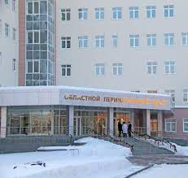
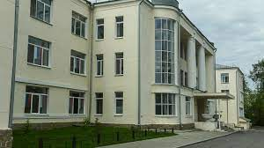
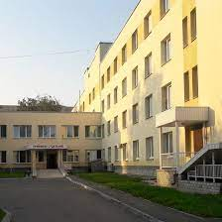

Две модели родильного дома
Наличие структуре двух «зеркальных» акушерских отделений:
Акушерское физиологическое отделение
Акушерское обсервационное отделение: изолятор, палаты патологии беременности
2. Работа родильного дома в режиме обсервационного отделения с индивидуальными родовыми залами

Slide 21
Неотложные показания для госпитализации беременной женщины, роженицы в родильный дом
развитие родовой деятельности;
излитие или подтекание околоплодных вод;
угрожающие преждевременные роды в сроке беременности до 36 недель 6 дней
кровотечение из половых путей различной степени интенсивности, преждевременная отслойка нормально расположенной плаценты, предлежание плаценты
однократное повышение диастолического артериального давления до 110 мм рт. ст. и более или двукратное повышение диастолического артериального давления 90 мм рт. ст. и более с интервалом не менее 4 часов
повышение систолического артериального давления до 160 мм рт. ст. и более;
клинически значимая протеинурия;
симптомы полиорганной недостаточности: головная боль, нарушения зрения, боли в эпигастральной области, рвота, симптомы поражения печени, олиго- или анурия, гиперрефлексия;
признаки хориоамнионита;
задержка роста плода 2–3 степени;
нарушение функционального состояния плода по данным допплерометрии и кардиотахографии;
внутриутробная гибель плода

Slide 22
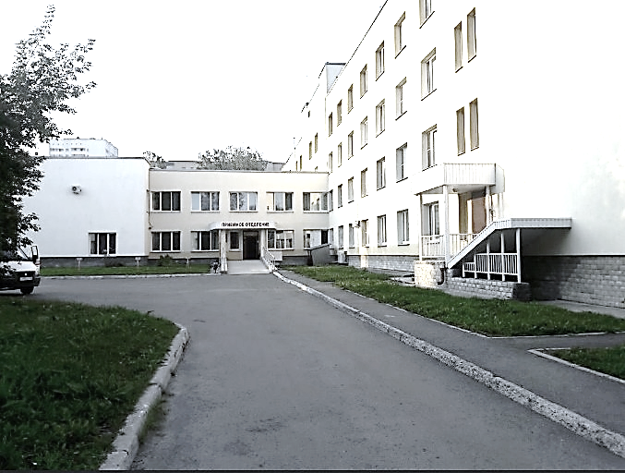
Приемное отделение
Прием и регистрация поступающих пациентов: беременные женщины, роженицы
Оказание экстренной медицинской помощи с оформлением предварительного диагноза в соответствии с МКБ-10
Сортировка пациентов между отделениями родильного дома:
Акушерским физиологическим отделением
Акушерским обсервационным отделением
Акушерским отделением патологии беременности
Отделением анестезиологии реанимации для женщин
4) Изоляция пациентов с симптомами инфекционных
заболеваний
4) Санитарно-гигиеническая обработка пациента

Slide 23
Особенности санитарной обработки пациента в приемном отделении родильного дома
Гигиенический душ и смена нательного белья (рубашки), халата являются обязательными
Разрешается использовать личную чистую одежду и обувь, индивидуальные разовые подкладные
Бритье волосяного покрова в аногенитальной области не проводится
Очистительная клизма не проводится, так как является медицинской манипуляцией, выполняемой по показаниям и при наличии условий

Slide 24
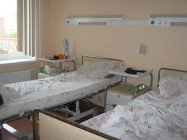
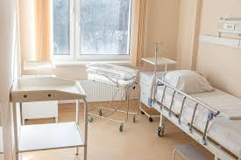
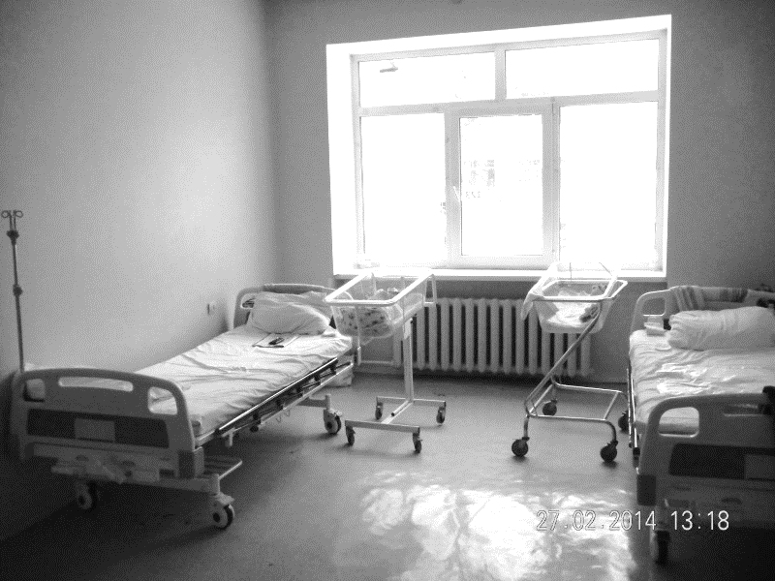
Акушерское послеродовое отделение
Основная задача - квалифицированный уход, профилактика осложнений послеродового периода и оказание
специализированной медицинской помощи родильнице
Консультирование по грудному вскармливанию
Палаты «мать и дитя» - одно- или двухместные, т.е. не более 2-х родильниц и 2-х детей
Заполнение палат «мать и дитя» проводится циклично, в течение одних суток
Время пребывания в палате послеродового отделения
не превышает 3-х суток после родов через естественные родовые пути, не более 4-х – после операции кесарево сечение

Slide 25
Критерии качества оказания медицинской помощи
в акушерском стационаре
Отсутствие осложнений родов и послеродового периода:
эклампсии
родового травматизма новорожденного
разрывов промежности 3-4 степени, разрывы шейки матки 3-ей степени, расхождения лонного сочленения
гнойно-септических осложнений в послеродовом периоде
поздней неонатальной смерти новорожденного на 7-27 сутки жизни
осложнений послеродового периода, обусловленных задержкой плаценты
экстирпации матки при осложненных родах

Slide 26
Профилактические мероприятия
1. Акушерский стационар (отделение) не менее одного раза в год должен закрываться для проведения плановой дезинфекции, в том числе при необходимости - для текущего ремонта (но не менее чем на 14 календарных дней)
2. Открытие стационара, закрывавшегося по эпидемиологическим показаниям, допускается по согласованию с органами, осуществляющими государственный санитарный надзор – Роспотребнадзор
3. Категорически запрещается прием в акушерский
стационар женщин с послеродовыми осложнениями

Slide 27
Санитарная обработка помещений родильного дома
1) Ежедневно во всех отделениях акушерского стационара проводится влажная уборка с применением моющих и дезинфицирующих средств.
Виды уборок помещений различных структурных подразделений акушерского стационара и кратность их проведения регламентированы санитарными правилами
2) После перевода из индивидуального родового зала, операционной и после выписки пациентов в помещении проводят:
уборку по типу заключительной дезинфекции
постельные принадлежности подвергают камерной дезинфекции или обработке растворами дез. средств при наличии водонепроницаемых чехлов

